Slide 1
THIẾT KẾ GIAO DIỆN FRONT-END CHO WEBSITE
Sinh viên : Lương Quang Trung, Đặng Hoài Sang,
Nguyễn Hoàng Đức

Slide 2
Các nội dung tìm hiểu gồm :
1. HTML, CSS, Javascript.
2. UI/UX.
3. Sitemap, Responsive.
4. Ajax, Canvas, Jquery, Bootstrap.
5. Quy định chung khi thiết kế website.

Slide 3
1. HTML, CSS, Javascript.

Slide 4
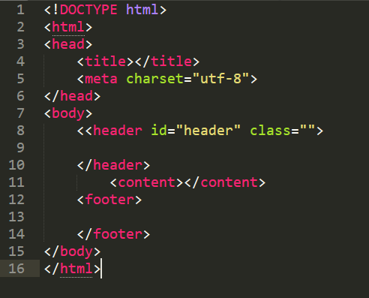
HTML, CSS, Javascript.
HTML ( Hypertext Markup Language) là một ngôn ngữ được thiết kế ra để tạo nên các trang web trên World Wide Web.

Slide 5
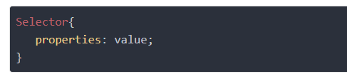
HTML, CSS, Javascript.
CSS (Cascading Style Sheets): miêu tả cách trình bày các tài liệu viết bằng ngôn ngữ HTML và XHTML.
Selector: là các đối tượng mà chúng ta muốn tác động vào
properties: là các thuộc tính trong css như: backgorund,color,..
value: là các giá chị của thuộc tính

Slide 6
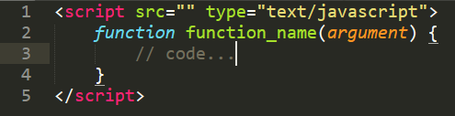
HTML, CSS, Javascript.
Javascript : là một ngôn ngữ lập trình với khả năng đem tới sự sinh động khi thiết kế web

Slide 7
2.
UI/UX.
Giao diện , trải nghiệm người dùng

Slide 8
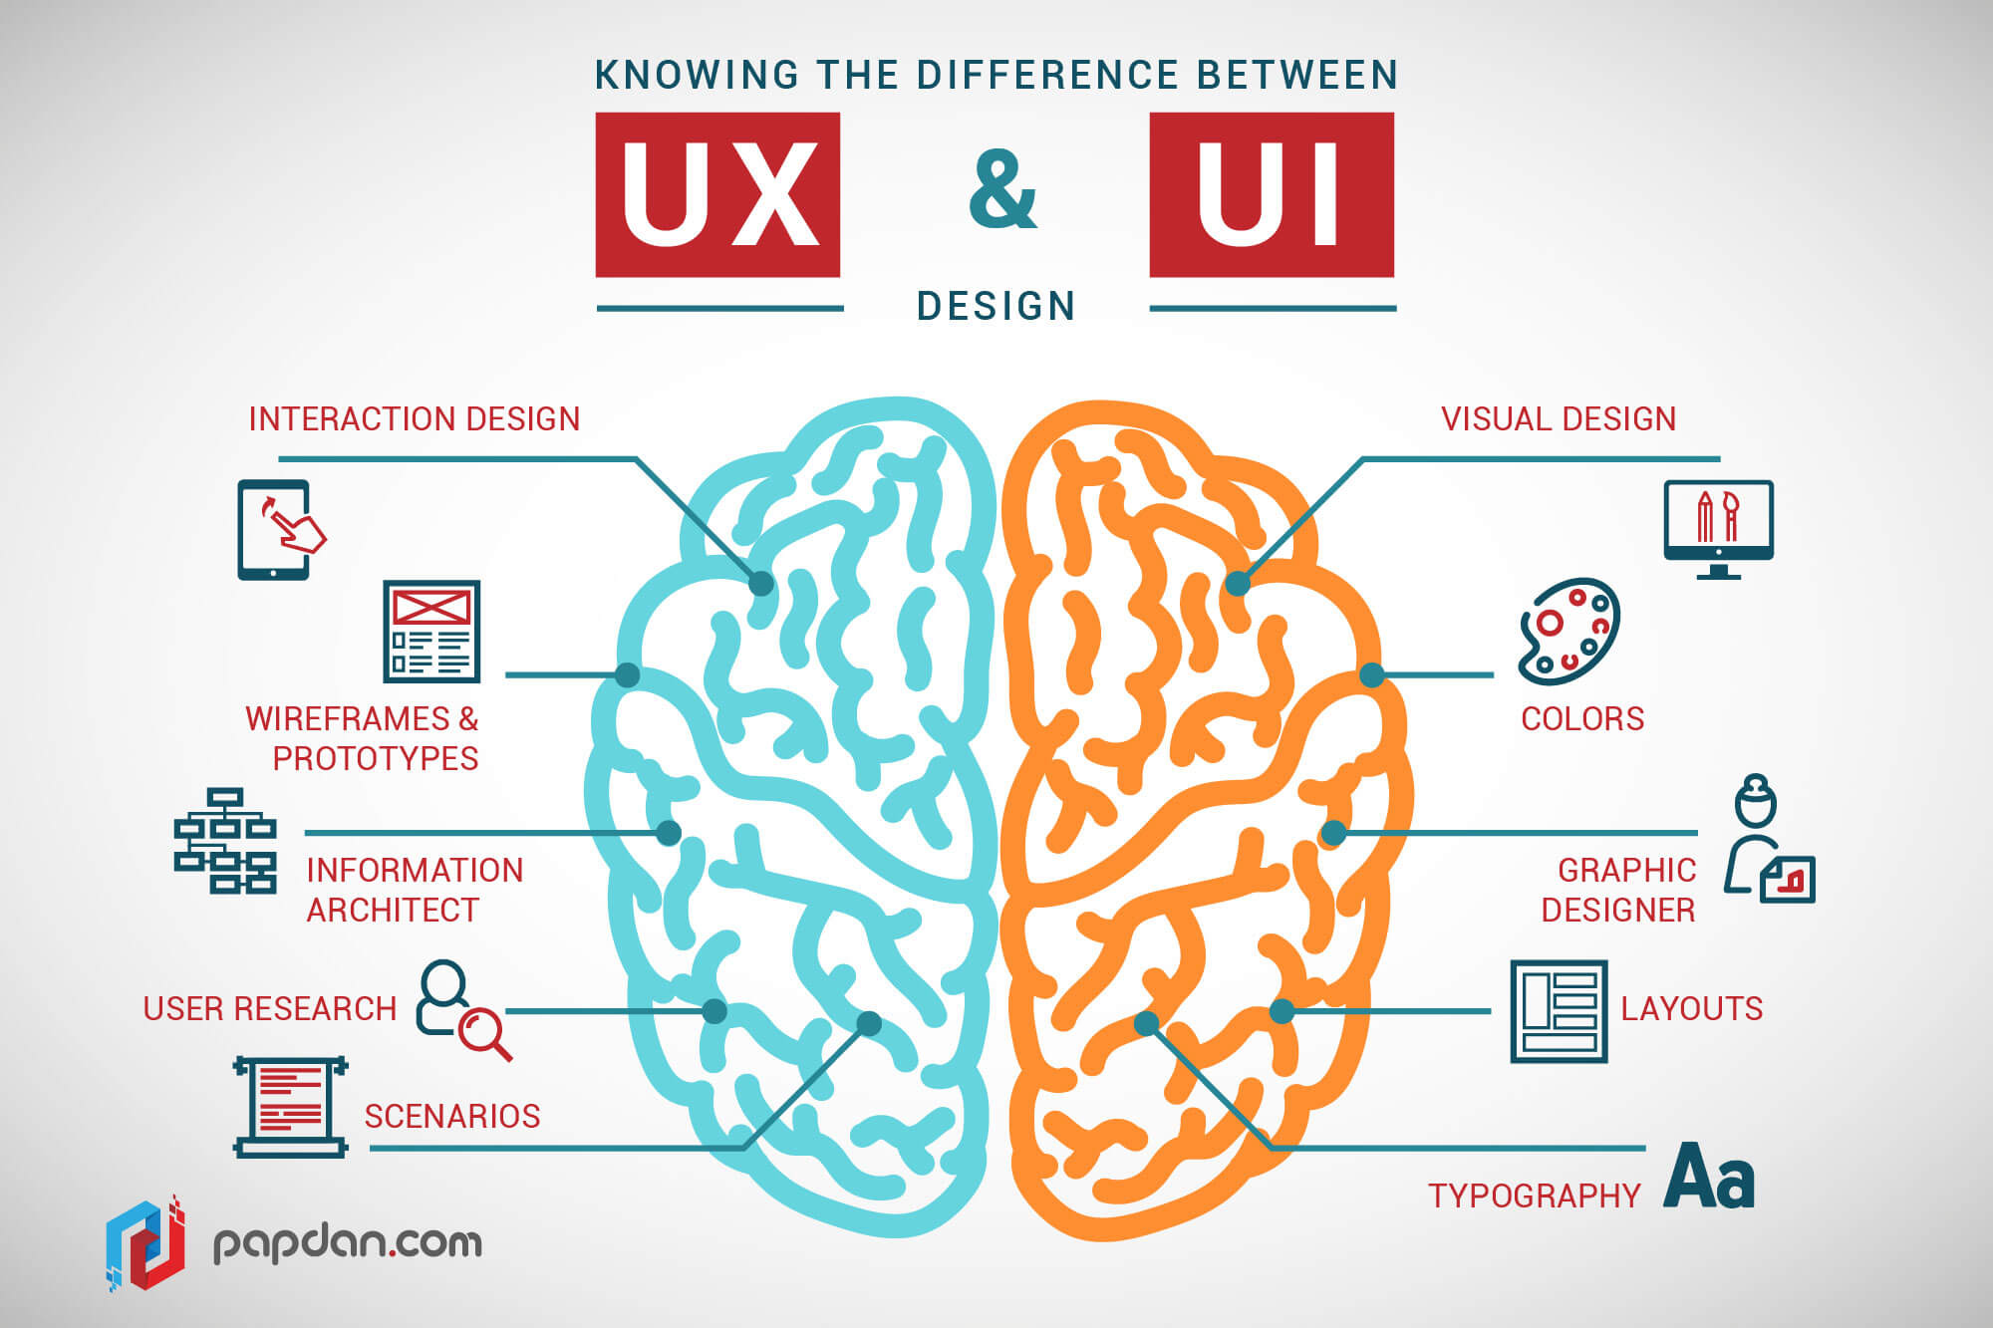
UI/UX.
UI (User Interface) là giao diện người dùng. UI là màu sắc web, bố cục trang, web/app sử dụng fonts chữ gì, hình ảnh,...
UX (User Experience) là trải nghiệm người dùng.
UX là những đánh giá của người dùng khi sử dụng sản phẩm như: Dễ sử dụng không?, bố cục đẹp mắt không.

Slide 9
3.
SITEMAP, RESPONSIVE.
Hệ thống bản đồ, tương thích trên mọi thiết bị.

Slide 10


SITEMAP.
- Sitemap trong website có thể hiểu là hệ thống bản đồ trong một website.
- Công việc Sitemap là hướng dẫn các bộ máy tìm kiếm thu thập thông tin của trang web đúng đắn, hiệu quả.

Slide 11
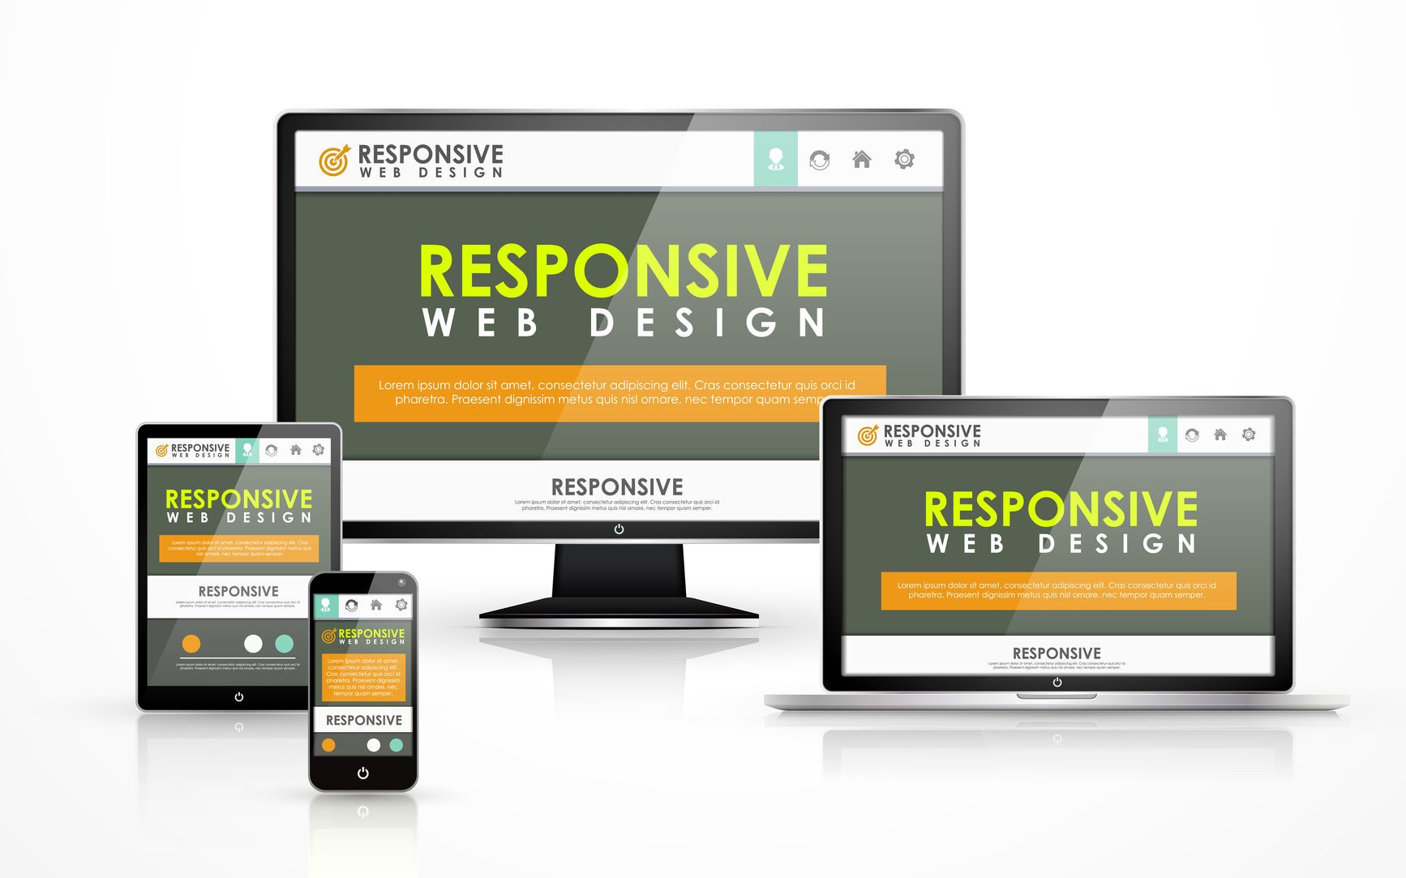
RESPONSIVE.
Với sự phát triển chóng mặt, thay vì thiết kế từng phiên bản phù hợp cho từng thiết bị
và Responsive Design - giúp trang web của chúng ta có thể phù hợp với tất cả các thiết bị.

Slide 12
4.
AJAX, CANVAS, JQUERY, BOOTSTRAP.
Thư viện, framework miễn phí.

Slide 13
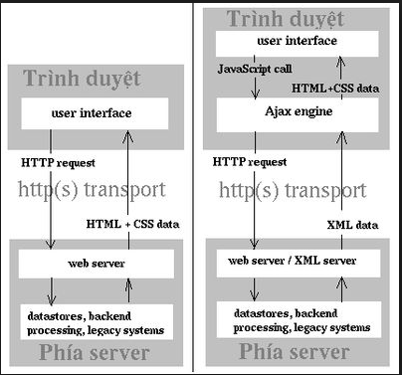

AJAX, JQUERY.
AJAX (Asynchronous JavaScript and XML) là bộ công nghệ tạo ra các web động giúp tăng tốc độ ứng dụng web bằng cách cắt nhỏ dữ liệu và chỉ hiển thị những gì cần thiết.

Slide 14




AJAX, JQUERY.
jQuery là thư viện được viết từ JavaScript, jQuery giúp xây dựng các chức năng bằng Javascript dễ dàng, nhanh và giàu tính năng hơn.

Slide 15
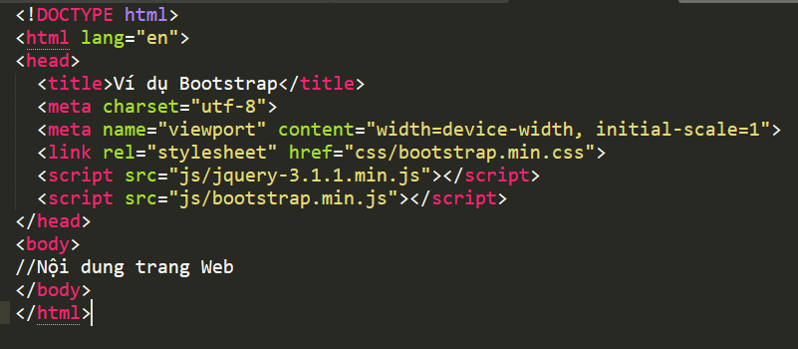

BOOSTRAP.
Bootstrap cho phép quá trình thiết kế website diễn ra nhanh chóng và dễ dàng hơn dựa trên những thứ sẵn có như: forms, buttons, tables, grids, navigation, image carousels…

Slide 16
5.Quy định chung.
Quy định chung khi thiết kế website.

Slide 17
QUY ĐỊNH CHUNG.
-Quy định chung về lưới thiết kế.
-Màu sắc chủ đạo.
-Màu chữ, font chữ, kích thước chữ tương ứng với tiêu đề,nội dung của văn bản.
-Màu sắc nút bấm, hiệu ứng transiton của website.
-Kích thước cố định của các thành phần header,footer,nội dung sản phẩm, bài viết.
-Hiệu ứng khi hover,click ,kích thước chung của các nút bấm.

Slide 18
Q & A

Slide 19
THANKS!
Cảm ơn đã lắng nghe !

